Slide 3
Lạy Chúa Thánh Thần là Ánh sáng Chân lý vẹn toàn, Chúa ban những ân huệ thích hợp cho từng thời đại, và dùng nhiều cách thế kỳ diệu để hướng dẫn Hội Thánh,

Slide 4
này chúng con đang chung lời cầu nguyện cho các Giám mục, và những người tham dự Thượng Hội đồng Giám mục thế giới.

Slide 5
Xin Chúa làm nên cuộc Hiện Xuống mới trong đời sống Hội Thánh, xin tuôn tràn trên các Mục tử ơn khôn ngoan và thông hiểu, gìn giữ các ngài luôn hiệp thông với nhau trong Chúa,

Slide 6
để các ngài cùng nhau tìm hiểu những điều đẹp ý Chúa, và hướng dẫn đoàn Dân Chúa thực thi những điều Chúa truyền dạy.

Slide 7
Các giáo phận Việt Nam chúng con, luôn muốn cùng chung nhịp bước với Hội Thánh hoàn vũ, xin cho chúng con biết đồng cảm với nỗi thao thức của các Mục tử trên toàn thế giới, ngày càng ý thức hơn về tình hiệp thông,

Slide 8
thái độ tham gia và lòng nhiệt thành trong sứ vụ của Hội Thánh, Nhờ lời chuyển cầu của Đức Trinh Nữ Maria, Nữ Vương các Tông đồ và là Mẹ của Hội Thánh,

Slide 9
Chúng con dâng lời khẩn cầu lên Chúa, là đấng hoạt động mọi nơi mọi thời, trong sự hiệp thông với Chúa Cha và Chúa Con, luôn mãi mãi đến muôn đời. Amen.

Slide 11
Ca nhập lễ
Lạy Thánh Giuse
Đạo Minh

Slide 12
Tk2: Lạy Thánh Giuse vinh hiển trên nơi diệu quang. Người được Thiên Chúa phong ban tước lộc cao sang. Nhớ khi sanh tiền Cha đã giữ gìn Thánh thất. Dám xin hộ phù đoàn con cái nơi trần gian.

Slide 13
Đk: Mừng lạy Cha chí nhân chí lành. Là bạn thanh sạch Đức Nữ Trinh. Nhân đức Cha rạng ngời. Soi chiếu muôn nghìn đời. Nguyện cho con noi dấu người liên. Để sau được vinh phúc vô biên.

Slide 15
KINH VINH DANH

Slide 16
Chủ tế: Vinh danh Thiên Chúa trên các tầng trời. A+B: Và bình an dưới thế cho người thiện tâm.

Slide 17
A: Chúng con ca ngợi Chúa.
B: Chúng con chúc tụng Chúa. A: Chúng con thờ lạy Chúa.
B: Chúng con tôn vinh Chúa.

Slide 18
A: Chúng con cảm tạ Chúa vì vinh quang cao cả Chúa.
B: Lạy Chúa là Thiên Chúa, là Vua trên trời, là Chúa Cha toàn năng.

Slide 19
A: Lạy con một Thiên Chúa, Chúa Giêsu Kitô.
B: Lạy Chúa là Thiên Chúa, là Chiên Thiên Chúa là Con Đức Chúa Cha.

Slide 20
A: Chúa xóa tội trần gian, xin thương xót chúng con.
B: Chúa xóa tội trần gian, xin nhậm lời chúng con cầu khẩn.

Slide 21
A: Chúa ngự bên hữu Đức Chúa Cha, xin thương xót chúng con.
B: Vì lạy Chúa Giêsu Kitô, chỉ có Chúa là Đấng Thánh.

Slide 22
Chỉ có Chúa là Chúa, chỉ có Chúa là đấng tối cao.
A+B: Cùng Đức Chúa Thánh Thần trong vinh quang Đức Chúa Cha.
Amen.

Slide 23
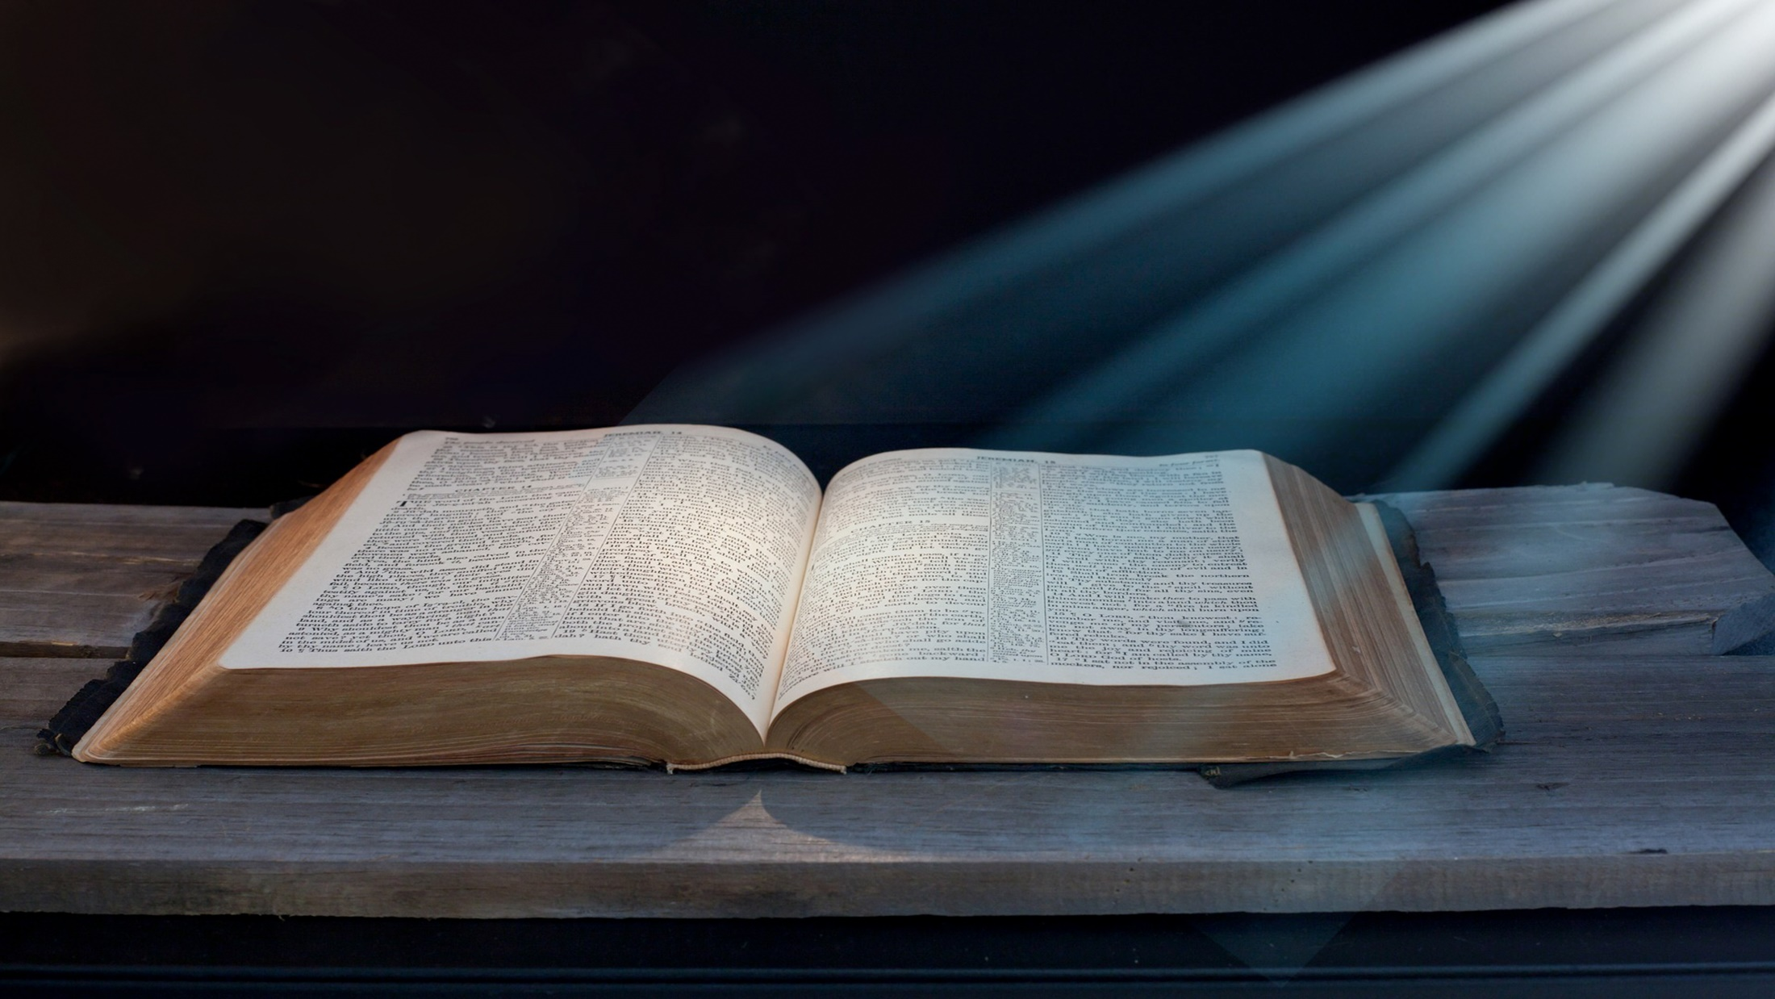
Lạy Chúa, xin củng cố việc tay chúng con làm.
Tv, 89

Slide 24
THÁNH VỊNH 89
Lm Kim Long
05 câu

Slide 25
Đk: Lạy Chúa xin củng cố việc tay chúng con làm.

Slide 26
Tk1: Ngay khi núi đồi chưa được tạo thành. Địa cầu và hoàn vũ chứa được khai sinh. Từ muôn thuở đến muôn đời Chúa ơi. Ngài vẫn là Thiên Chúa.

Slide 27
Đk: Lạy Chúa xin củng cố việc tay chúng con làm.

Slide 28
Tk2: Đây Thiên Chúa truyền con người trở về. Trở về cùng bụi cát mau phàm nhân ơi. Ngàn năm nào khác một ngày mới qua, tựa canh tàn đêm vắng.

Slide 29
Đk: Lạy Chúa xin củng cố việc tay chúng con làm.

Slide 30
Tk3: Tan như giấc mộng khi Ngài cuộc đi tựa cỏ ngoài đồng mới trổ mọc ban mai. Bình minh vừa mới vươn dậy nở hoa, hoàng hôn vội khô héo.

Slide 31
Đk: Lạy Chúa xin củng cố việc tay chúng con làm.

Slide 32
Tk4: Ôi Thiên Chúa đợi bao giờ trở lại, mà chạnh lòng nhìn đến thương bầy tôi đây. Và răn dạy tính sổ đời chúng con, hầu thêm phần khôn khéo.

Slide 33
Đk: Lạy Chúa xin củng cố việc tay chúng con làm.

Slide 34
Tk5: Cho ban sáng được no thỏa tình Ngài, để ngày ngày mừng rỡ vang lời hoan ca. bù bao ngày nếm khổ nhục Chúa ơi, Ngài ban niềm vui sướng.

Slide 35
Đk: Lạy Chúa xin củng cố việc tay chúng con làm.

Slide 37
Ngày lại ngày xin chúc tụng Chúa, Thiên Chúa cứu độ ta, Người đỡ nâng ta.
Alleluia…Alleluia
Alleluia…Alleluia

Slide 41
Ca Dâng Lễ
Hiến Lễ Phục Sinh
Đinh Công Huỳnh

Slide 42
Tk1: Hiệp lòng xin tiến dâng này của lễ tinh tuyền, là rượu nho bánh miến bởi lao công ngày đêm.

Slide 43
***: Tựa Mình Máu xưa Chiên Con hiến dâng cứu độ cho toàn dân. Người đổi lấy chính thân mình làm giá cứu chuộc khắp trần gian.

Slide 44
Đk: Nguyện dâng lên Chúa, Rượu nho tinh khiết, bánh miến thơm hương. Do lao công sớm hôm nhọc tâm, bao hy sinh góp chung toàn dân. Tiến dâng mừng Con Thiên Chúa Phục Sinh.

Slide 45
Tk2: Nhờ Con Chúa hiến thân bằng khổ giá can trường. Giờ trở nên hiến lễ để trao ban tình thương.

Slide 46
***: Người phục sinh trong quang vinh thánh oai lẫy lừng trên tầng xanh. Nào thiên sứ với nhân trần hợp tiếng hát mừng : Chúa Phục Sinh.

Slide 47
Đk: Nguyện dâng lên Chúa, Rượu nho tinh khiết, bánh miến thơm hương. Do lao công sớm hôm nhọc tâm, bao hy sinh góp chung toàn dân. Tiến dâng mừng Con Thiên Chúa Phục Sinh.

Slide 50
Ca Nguyện Hiệp Lễ
Chúa Là Tất cả Đời Con
Giang Ân

Slide 51
Tk1: Chúa là tất cả đời con, con là tất cả của Chúa. Vì yêu con Chúa tác sinh muôn loài, vì yêu con tay Chúa thương an bài. Cho con một đời vui sống thiết tha.

Slide 52
**: Chúa là tất cả đời con, con là tất cả của Chúa. Vì yêu con Chúa chết treo khổ hình, vì yêu con nên đã quên thân mình. Cho con được làm con Chúa suốt đời.

Slide 53
Đk: Chúa, Chúa chính là gia nghiệp đời con, gia nghiệp đời con. Con xin được đáp lại tình yêu, xin được đáp lại, đáp lại tình yêu.

Slide 54
Tk2: Sông nào chẳng đổ miền xuôi con người có thuở nằm nôi. Thời gian đưa chiếc lá bay qua rồi, đời vương vương như áng mây bên trời. Tim con bồi hồi xao xuyến mãi thôi.

Slide 55
**: Ân tình Chúa đổ chẳng vơi con nào thấu lòng trời cao. Tình yêu thương vẫn thiết tha tuôn trào, tình dâng cao cho ngất ngây tâm hồn. Reo vui một niềm cảm mến vô bờ.

Slide 56
Đk: Chúa, Chúa chính là gia nghiệp đời con, gia nghiệp đời con. Con xin được đáp lại tình yêu, xin được đáp lại, đáp lại tình yêu.

Slide 59
Ca kết lễ
Cầu Xin Thánh Gia Phạm Đình Nhu- Đỗ Xuân Quế

Slide 60
Đk: Giuse trong xóm nhỏ lao động thuở xưa miền Nagiareth Thánh gia Người vui sống. Nêu gương cho hết mọi gia đình cần lao, tình yêu tha thiết với cảnh đời đơn nghèo.

Slide 61
Tk1: Cho người cha biết sống nhân ái quên mình biết nêu gương sáng chốn gia đình. Dù bao phong trần lòng được luôn sướng vui. Vững tay đưa thuyền qua sóng đời.

Slide 62
Đk: Giuse trong xóm nhỏ lao động thuở xưa miền Nagiareth Thánh gia Người vui sống. Nêu gương cho hết mọi gia đình cần lao, tình yêu tha thiết với cảnh đời đơn nghèo.

